Slide 1
算法设计与分析Python
第3章 问题求解与代码优化

Slide 2
文档比较
第3章 问题求解与代码优化

Slide 3
问题提出
给定两个文档 D1 和 D2，判断这两份文档的相似性

Slide 4
算法设计
将文档转换为两个向量
计算两向量之间的夹角
根据夹角的大小判断文档相似性
当夹角等于0，意味着两个文档完全相同
当夹角等于90度，两个文档不同

Slide 5
课堂思考题
为什么不直接计算两个文档之间的空间距离？

Slide 6
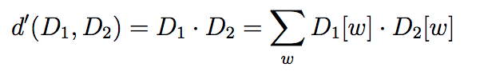
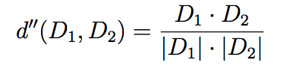
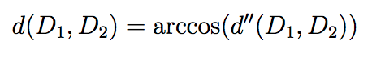
课堂思考题
为什么不直接计算两个文档之间的空间距离？
没有考虑文档长度不变性
两个有99%相似度的长文档欧式距离为d’
两个有10%相似度的短文档欧式距离为d'’
仅计算欧式距离，则 d’大于d'’

Slide 7
课堂思考题
文档如何用向量来表示？

Slide 8
如何量化文档
文档（英文）是单词（忽略空格和标点）的集合
单词则是字母的集合

Slide 9
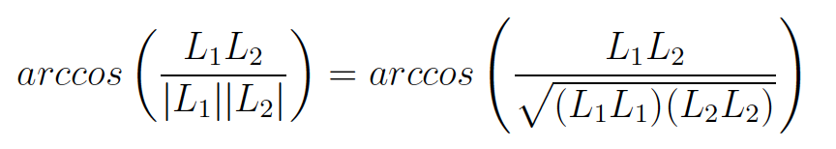
算法过程
将2个文档依次读入
将文档分解成单词
计算单词出现频次（向量）
计算文档之间的夹角（向量内积）

Slide 10
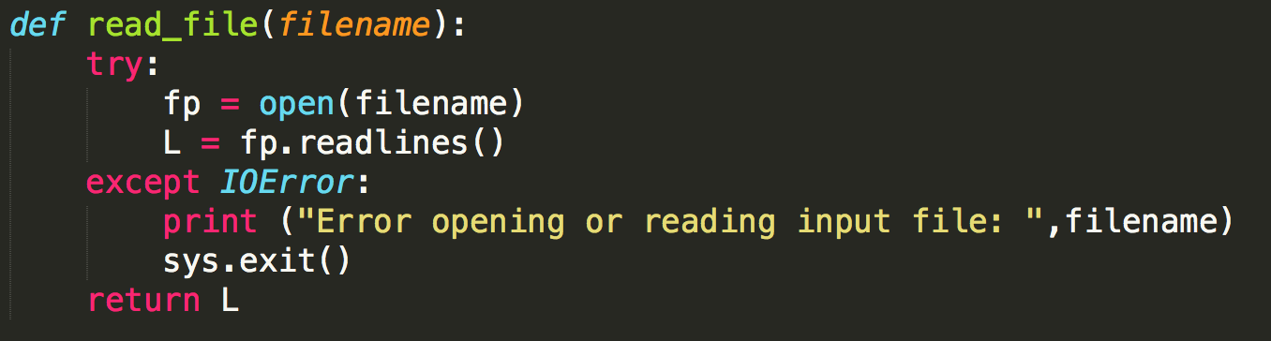
读入文件

Slide 11
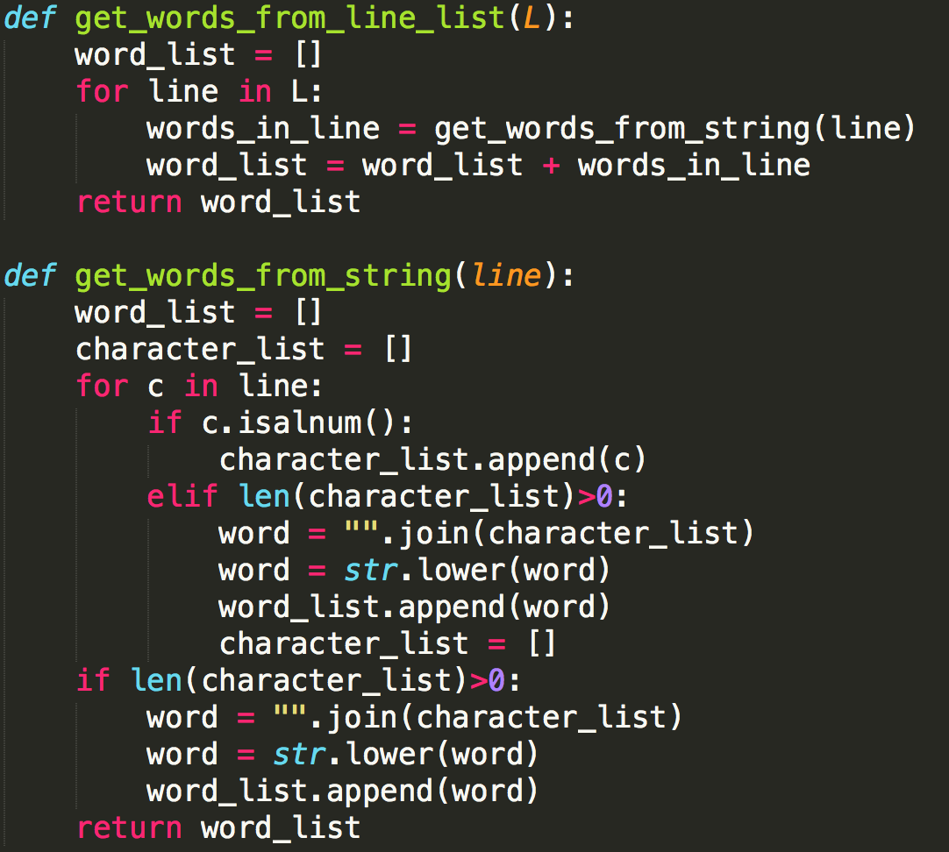
从文件中得到单词

Slide 12
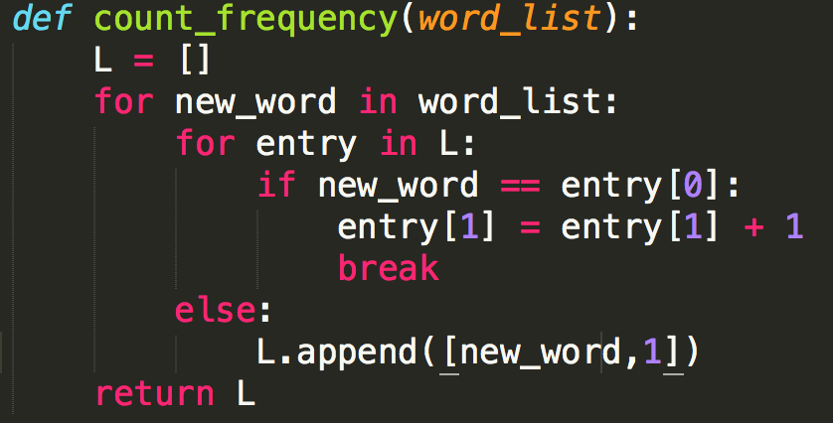
计算单词频次

Slide 13
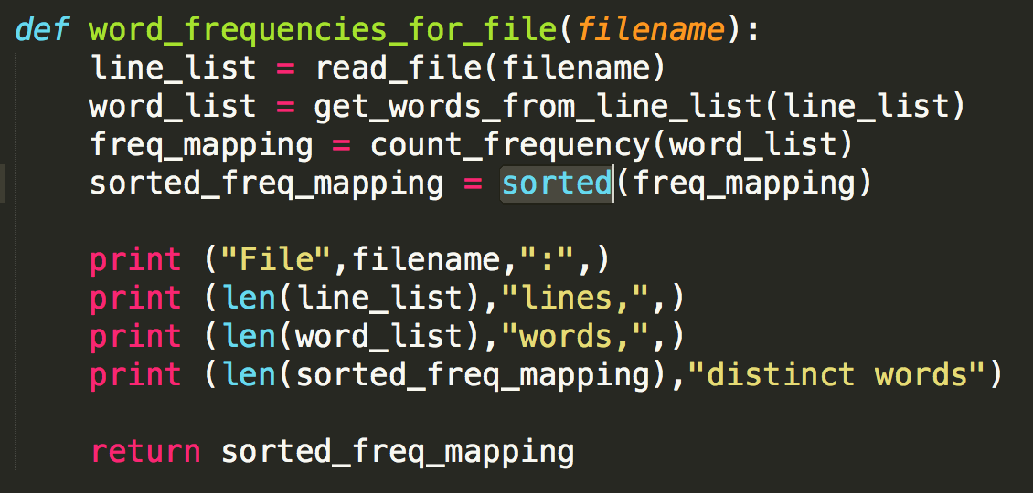
从文件到向量

Slide 14
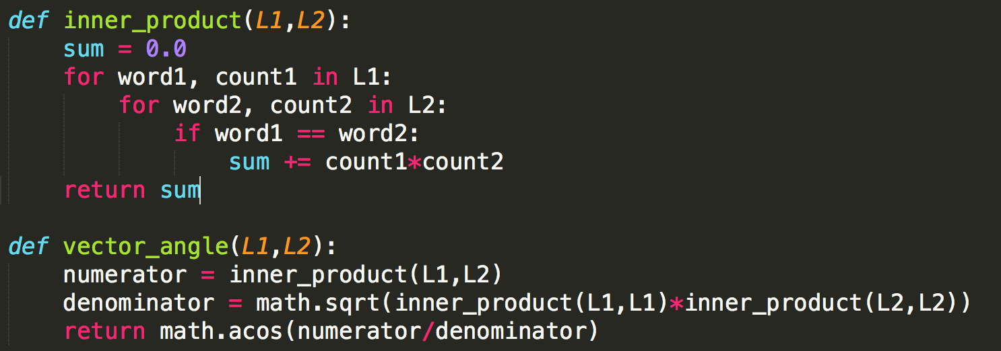
计算两向量夹角

Slide 15
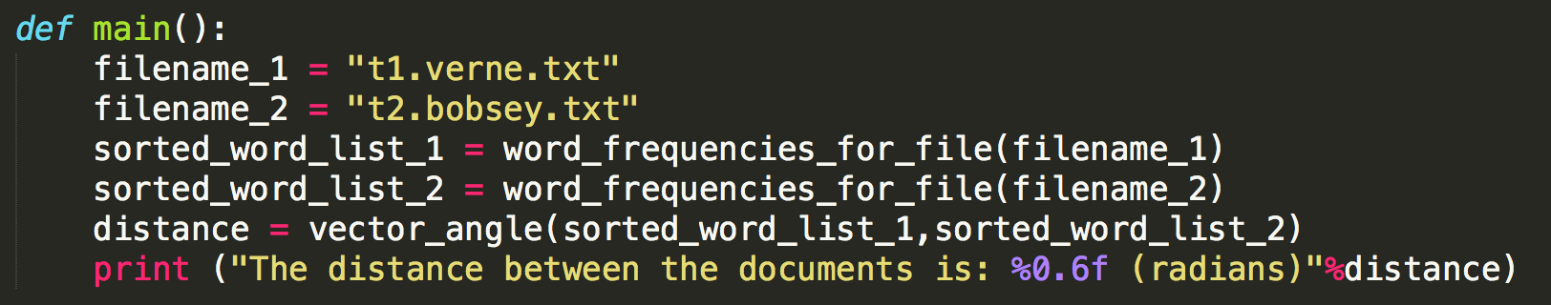
主函数

Slide 16
小结
问题转化
文档比较转化为求向量的夹角

Slide 17
拼写纠正
第3章 问题求解与代码优化

Slide 18
问题描述
字处理软件（WPS, Word, Pages …）中如何实现拼写纠正
Acacss --> Acess

Slide 19
课堂思考题
如何设计一个算法，判断单词是否正确？

Slide 20
课堂思考题
如何设计一个算法，判断单词是否正确？
构造一个正确单词集
根据单词集来判断一个单词是否正确

Slide 21
输入错误的来源
键盘敲击的错误
记忆偏差

Slide 22
如何纠正错误
输入为”Tha”
判断”Tha”是否在正确单词集中
如果在正确单词集中，则返回原单词
如果不在正确单词集中，则将输入单词进行变换
变换成正确单词集中存在的单词
如 The
返回 The

Slide 23
课堂思考
输入为 tha
可能的输出 the, them, haar
输出中到底选择哪一个作为输出？

Slide 24
课堂思考
输入为 tha
可能的输出 the, them, haar
输出中到底选择哪一个作为输出？
The
一次错误的可能大于两次错误的可能

Slide 25
奥科姆剃⼑
对于同⼀现象有两种不同的假说，我们应该采取相对简单的那个假说

Slide 26
课堂思考题
输入 Tha
输出 The 还是 That ?

Slide 27
课堂思考题
输入 Tha
输出 The 还是 That ?
应该返回 The，因为 The 比 That 更为常见
贝叶斯原理

Slide 28
算法设计
收集单词集合NWORDS，并计算单词出现的次数
判断用户输入单词word是否在集合NWORDS中
在集合中意味着输入单词word正确
否则变换word
删除
错位
变换
添加
每一变换结果得到若干备选单词
备选单词中在NWORDS中出现次数最多的就是word纠正后的结果

Slide 29
主程序

Slide 30
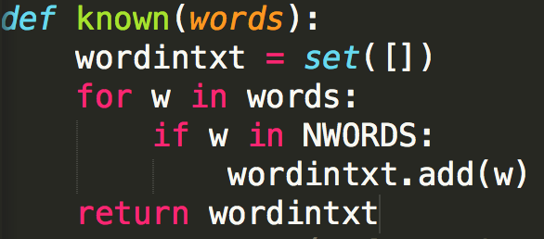
单词words是否在NWORDS中

Slide 31
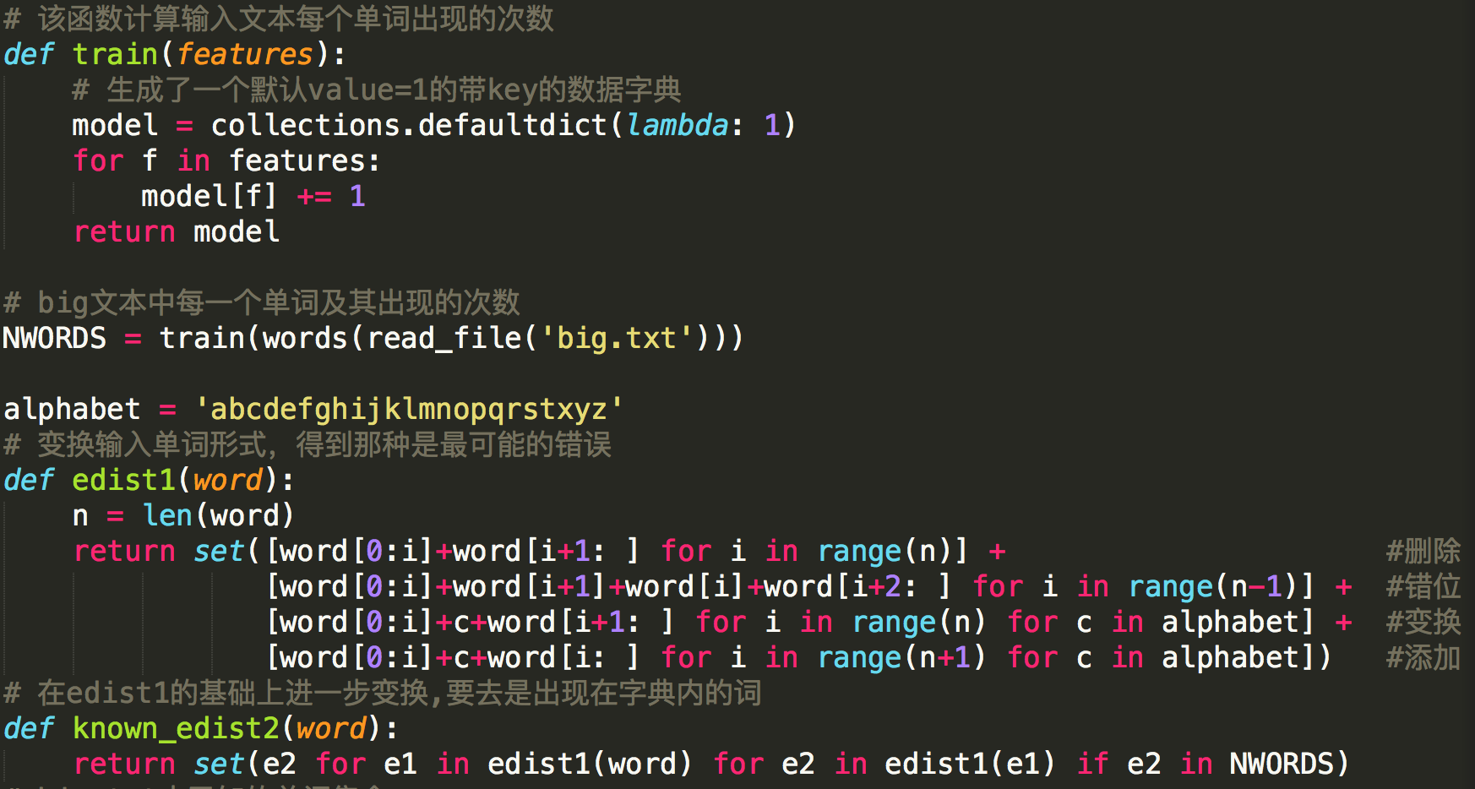

Slide 32
小结
贝叶斯原理
奥科姆剃刀法则

Slide 33
稳定匹配问题
第3章 问题求解与代码优化

Slide 34
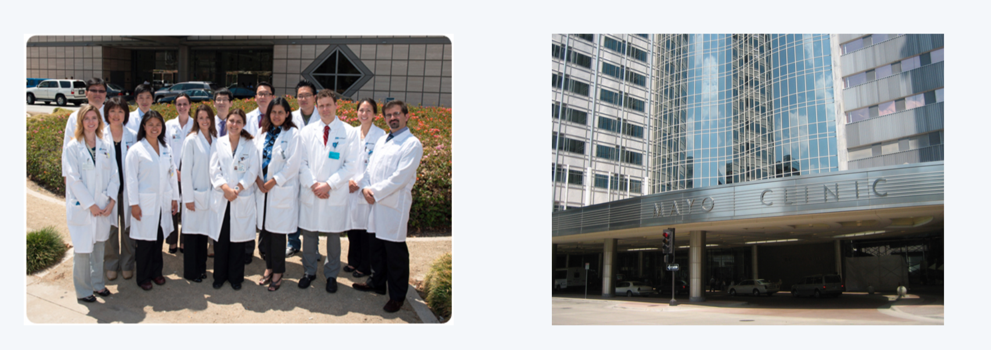
问题来源
给定医院和实习医生各自的偏好，让实习医生和医院都能找到理想的配对
理想的配对就是不出现跳槽

Slide 35
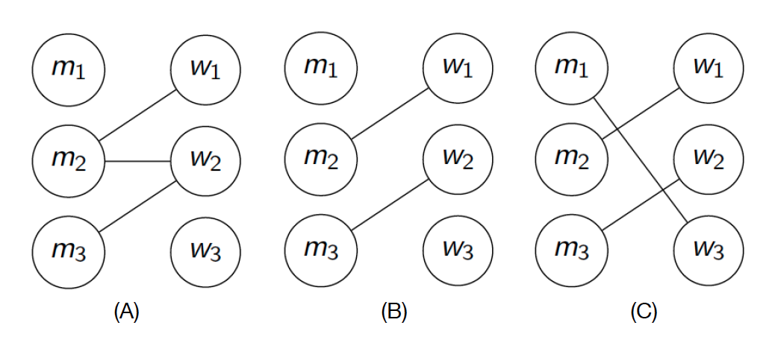
匹配的类型
完全匹配（C）和不完全匹配（A）（B）

Slide 36
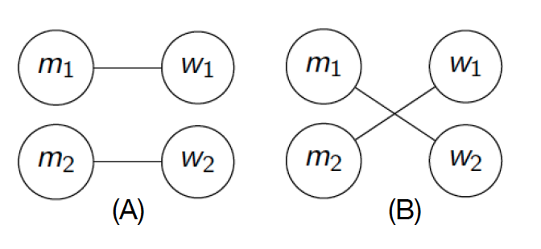
完全匹配中的稳定匹配
m1(w1>w2)
m2(w2>w1)
w1(m1>m2)
w2(m2>m1)

Slide 37
不稳定匹配
给定一个完全匹配S，m和w是不稳定匹配，如果：
相对于m当前的配对，m更喜欢w
相对于w当前的配对，w更喜欢m

Slide 38
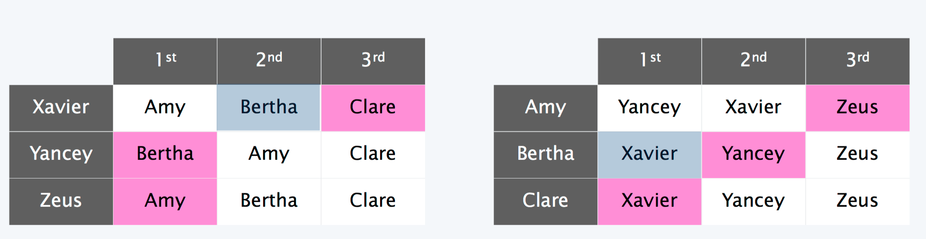
课堂思考题
找出下图中不稳定的匹配，粉红色表示配对在一起

Slide 39
课堂思考题
找出下图中不稳定的匹配
Xavier和Clare

Slide 40
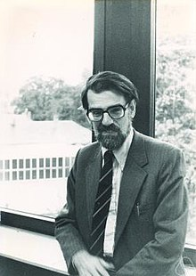
问题描述
给定M 和W 以及其中元素各⾃的偏好，是否存在⼀个完全稳定的配对？
如果存在，该如何找到它？
David Gale
Lloyd Shapley
Notes:
In 2012, the Nobel Prize in Economics was awarded to Lloyd S. Shapley and Alvin E. Roth "for the theory of stable allocations and the practice of market design."

Slide 41
算法
第⼀轮，每个男⽣都选择⾃⼰名单上排在⾸位的⼥⽣，并向她表⽩。

Slide 42
算法
第⼀轮，每个男⽣都选择⾃⼰名单上排在⾸位的⼥⽣，并向她表⽩。这种时候会出现两种情况：
该⼥⽣还没有被男⽣追求过，则该⼥⽣接受该男⽣的请求；

Slide 43
算法
第⼀轮，每个男⽣都选择⾃⼰名单上排在⾸位的⼥⽣，并向她表⽩。这种时候会出现两种情况：
该⼥⽣还没有被男⽣追求过，则该⼥⽣接受该男⽣的请求；
若该⼥⽣已经接受过其他男⽣的追求，那么该⼥⽣会将该男⽣与她的现任男友进⾏⽐较：若更喜欢她的男友，那么拒绝这个⼈的追求；否则，抛弃其男友。

Slide 44
算法
第⼀轮，每个男⽣都选择⾃⼰名单上排在⾸位的⼥⽣，并向她表⽩。这种时候会出现两种情况：
该⼥⽣还没有被男⽣追求过，则该⼥⽣接受该男⽣的请求；
若该⼥⽣已经接受过其他男⽣的追求，那么该⼥⽣会将该男⽣与她的现任男友进⾏⽐较：若更喜欢她的男友，那么拒绝这个⼈的追求；否则，抛弃其男友。
在第⼆轮追⼥⾏动中，每个单⾝男都从所有还没拒绝过他的⼥孩中选出⾃⼰最中意的那⼀个，并向她表⽩，不管她现在是否是单⾝。这种时候还是会遇到上⾯所说的两种情况，还是同样的解决⽅案

Slide 45
算法
第⼀轮，每个男⽣都选择⾃⼰名单上排在⾸位的⼥⽣，并向她表⽩。这种时候会出现两种情况：
该⼥⽣还没有被男⽣追求过，则该⼥⽣接受该男⽣的请求；
若该⼥⽣已经接受过其他男⽣的追求，那么该⼥⽣会将该男⽣与她的现任男友进⾏⽐较：若更喜欢她的男友，那么拒绝这个⼈的追求；否则，抛弃其男友。
在第⼆轮追⼥⾏动中，每个单⾝男都从所有还没拒绝过他的⼥孩中选出⾃⼰最中意的那⼀个，并向她表⽩，不管她现在是否是单⾝。这种时候还是会遇到上⾯所说的两种情况，还是同样的解决⽅案
直到没有单身

Slide 46
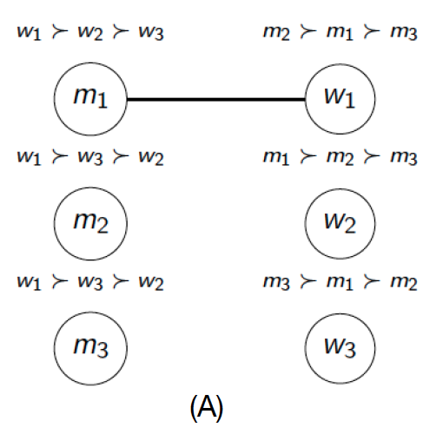
算法实例

Slide 47
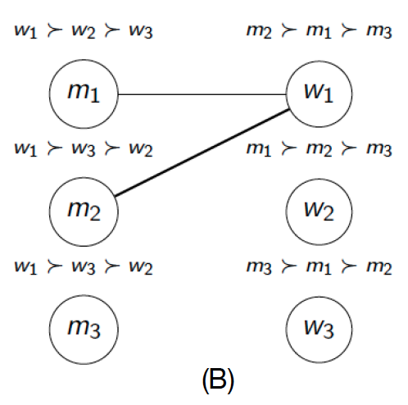
算法实例

Slide 48
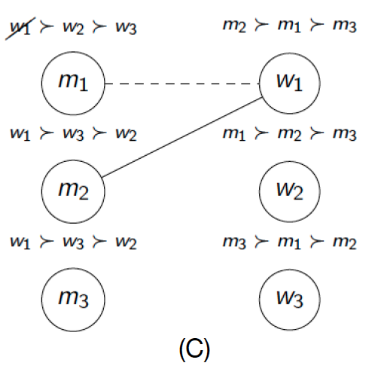
算法实例

Slide 49
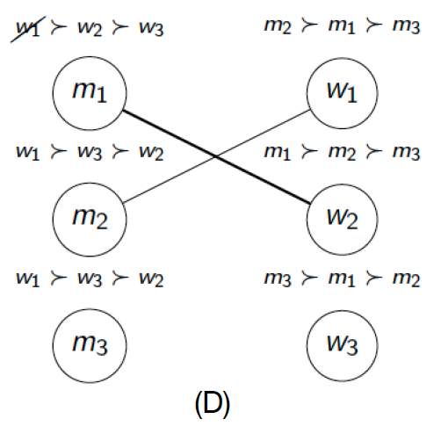
算法实例

Slide 50
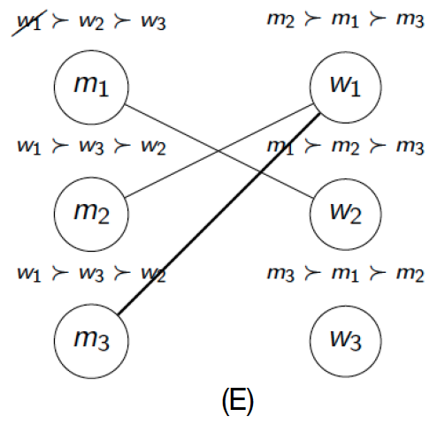
算法实例

Slide 51
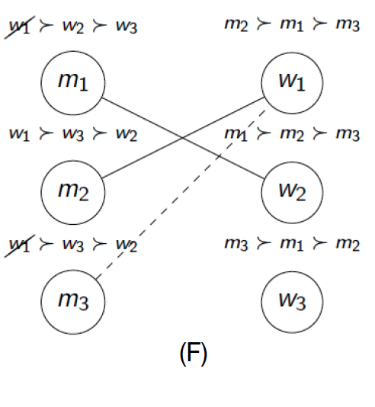
算法实例

Slide 52
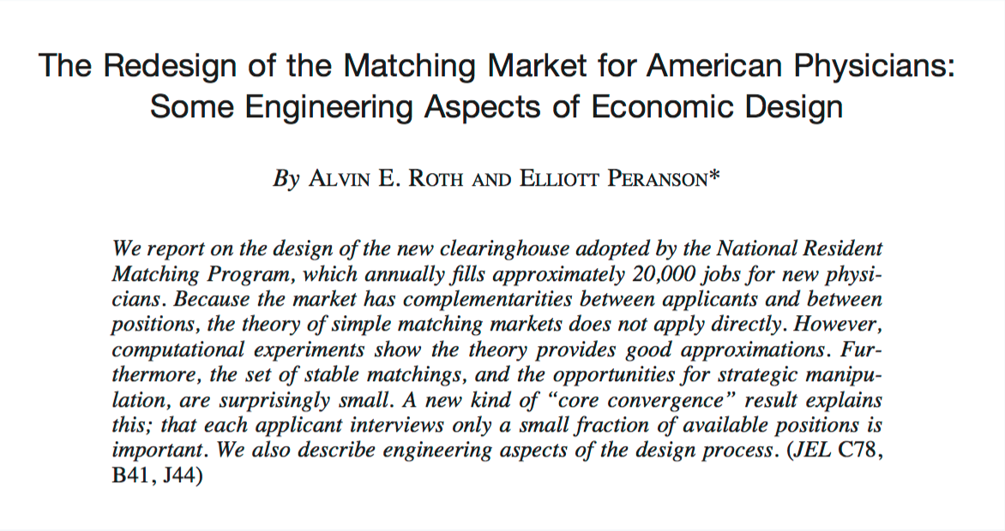
算法应用

Slide 53
小结
稳定匹配
问题的转化

